Slide 1
INFORME DE GESTIÓN 2017

Slide 2
CUMPLIMIENTO METAS SINERGIA - PRESIDENCIALES
Estrategia | Meta / Indicador | Frecuencia | Meta 2017 | Meta 2018 | Avance | Estado
Fortalecer los procesos de la gestión del riesgo: Conocimiento, reducción y Manejo | Número de estaciones de monitoreo del IDEAM | Semestral | 100 | 430 | 138 | Se cumple en 2018
 | Número de mapas de amenaza por inundación a escala 1:5000. IDEAM | Semestral | 6 | 0 | 6 | Cumplida*
 | Número de mapas por crecientes súbitas a escala 1:5000. IDEAM | Semestral | 10 | 0 | 10 | Cumplida*
* Debido a condiciones extremas se amplió la cantidad de productos para proteger mas vidas.

Slide 3
MARCO NACIONAL DE SERVICIOS CLIMÁTICOS

Slide 4





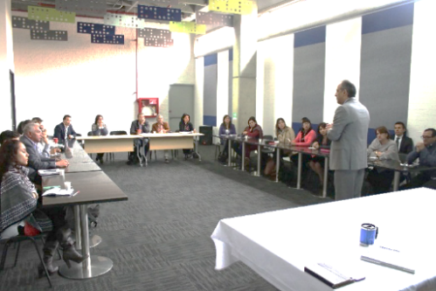
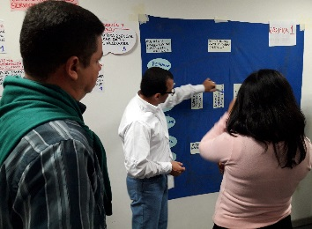

CRONOLOGÍA Y RESULTADOS EN LA CONSTRUCCIÓN DEL
MARCO NACIONAL DE SERVICIOS CLIMÁTICOS – CO VIGENCIA 2017
Reuniones de Socialización de la estrategia
Sept-Oct
Conocimiento de la estrategia, por parte de los Directivos de las entidades, obteniendo el apoyo requerido
Talleres sectoriales
Oct
Lanzamiento del Marco Nacional de Servicios Climáticos – Colombia con OMM
Nov
Trabajo intersectorial:
- Identificación estado actual mecanismos de interconexión entre los proveedores de servicios climáticos y los usuarios
- Selección estructura y gobernanza del MNSC-CO
Mapeo usuarios Servicios Climáticos
Necesidad de Servicios Climáticos en términos de Datos Hidrometeorológicos, Productos y Servicios
Oferta de Servicios Climáticos
Socialización del concepto de Cadena Nacional de Prestación de Servicios Climáticos
Obtención de la DOFA para la construcción del MNSC-CO

Slide 5

ACTIVIDADES A REALIZAR VIGENCIA 2018
Validación plan de acción
Por el gobierno y los principales asociados
Actividades que deben desarrollarse en el marco de los servicios climáticos
Plan de acción (Acuerdo de asistencia técnica)

Slide 6
MODELACIÓN
PRODUCTOS DEL CENTRO NACIONAL DE MODELACIÓN

Slide 7
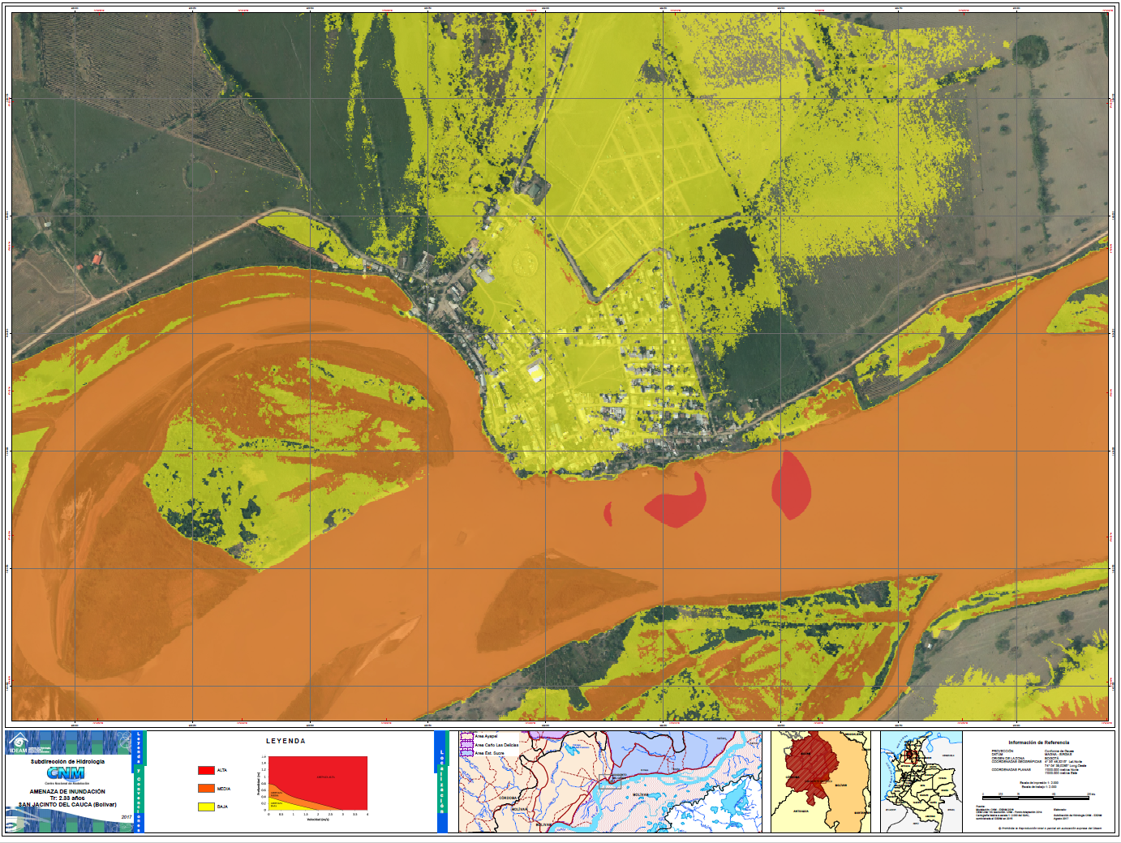
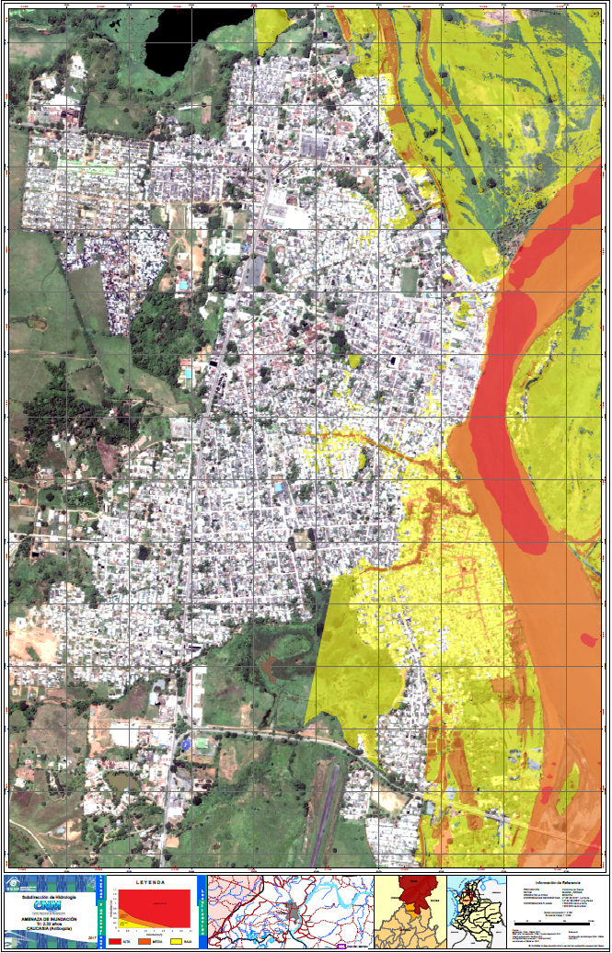
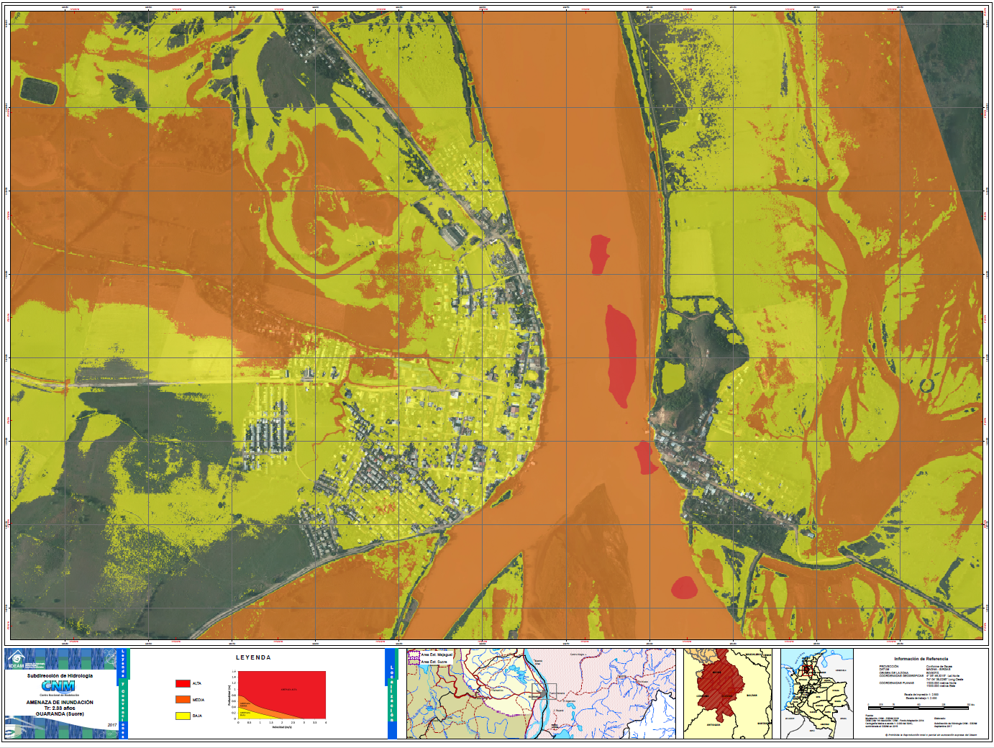
Productos del Centro Nacional de Modelación 2017
MAPAS DE INUNDACIÓN GENERADOS A 2017
NOMBRE | NIVEL
Profundidad 2.33 | 7 cabeceras municipales: Caucasia y Nechí (Antioquia), Achí, Pinillos y San Jacinto del Cauca (Bolívar), Guaranda (Sucre), El Banco (Magdalena). 10 corregimientos, escala 1: 2000
Profundidad 100
Velocidad 2.33
Velocidad 100
Amenaza 2.33
Amenaza 100
Susceptibilidad a inundaciones y avenidas torrenciales | Actualización Nacional, escala 1: 500000
SAN JACINTO
DEL CAUCA
TR 2.33 Años
TR 2.33 Años
GUARANDA
CAUCASIA

Slide 8
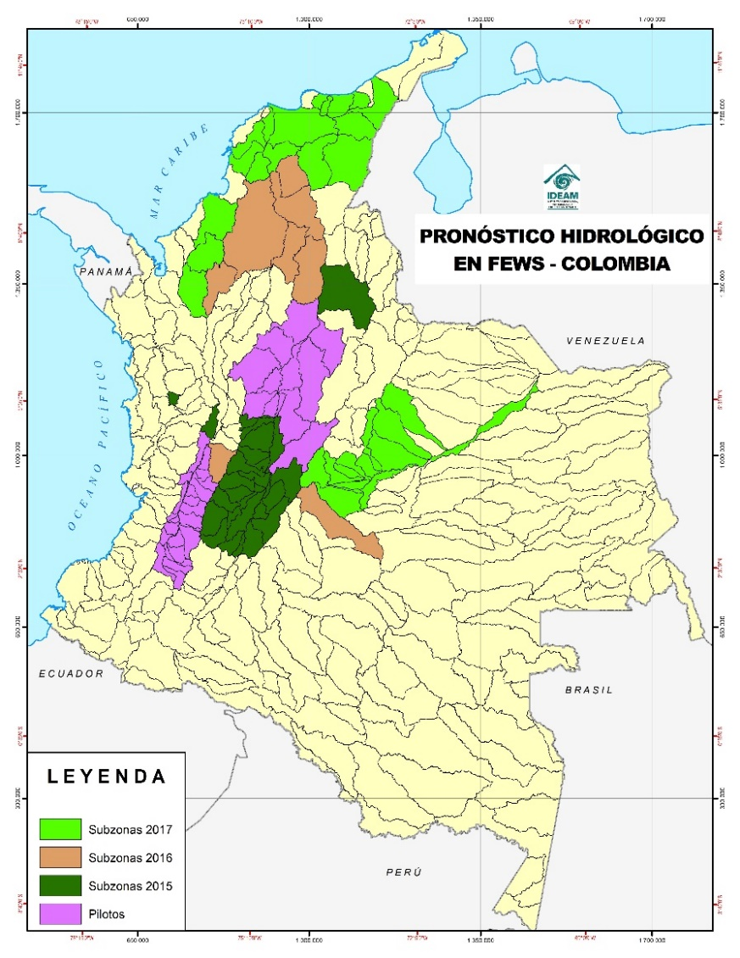
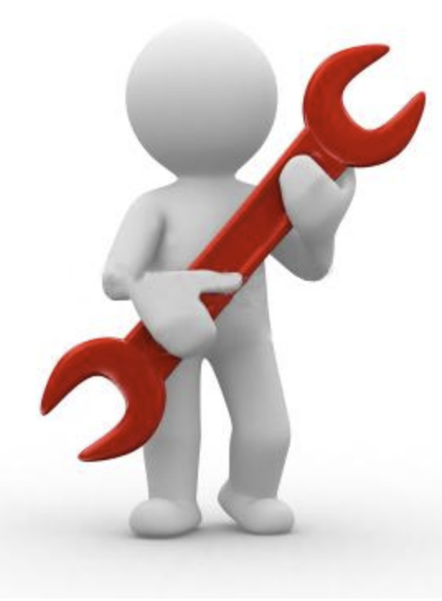
Productos del Centro Nacional de Modelación 2017
TRAMOS CON MODELO HIDROLÓGICO DE PRONÓSTICO
Se están configurando en FEWS para uso operacional modelos de pronóstico en:
Río Sinú Aguas abajo del embalse de URRÁ I
Río Meta Est. Pto Lleras - Est. Aguaverde
Tramo: Desde Puerto Lopez hasta Municipio Hermosa (Oriente del Meta) y algunos ríos Tributarios.
Canal del Dique
Río Magdalena entre Magangué y Barranquilla

Slide 9
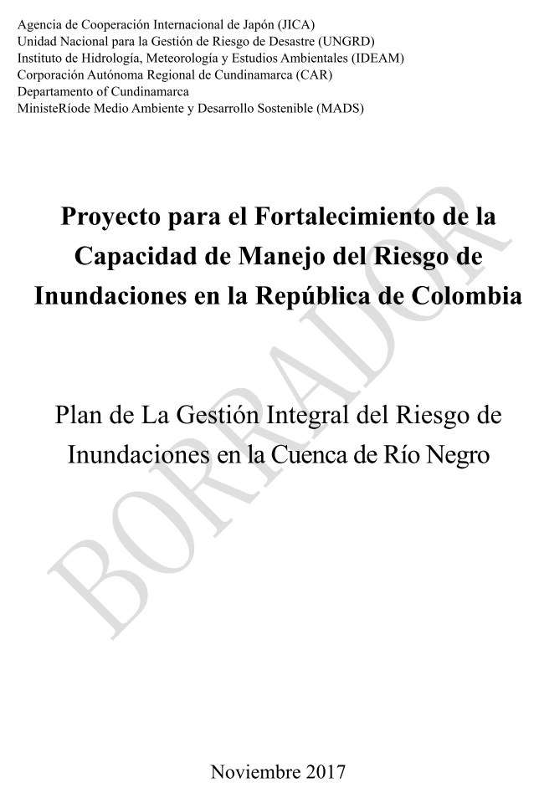
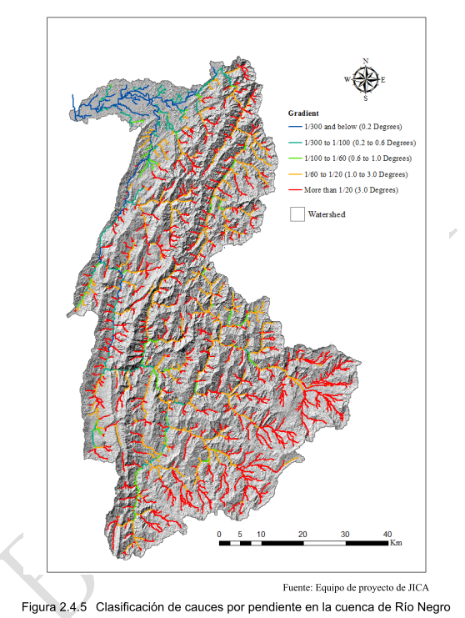
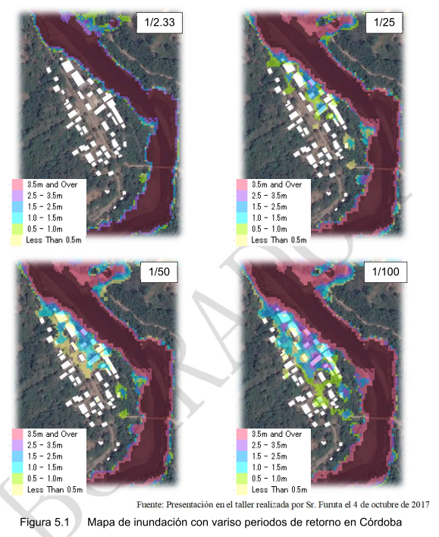
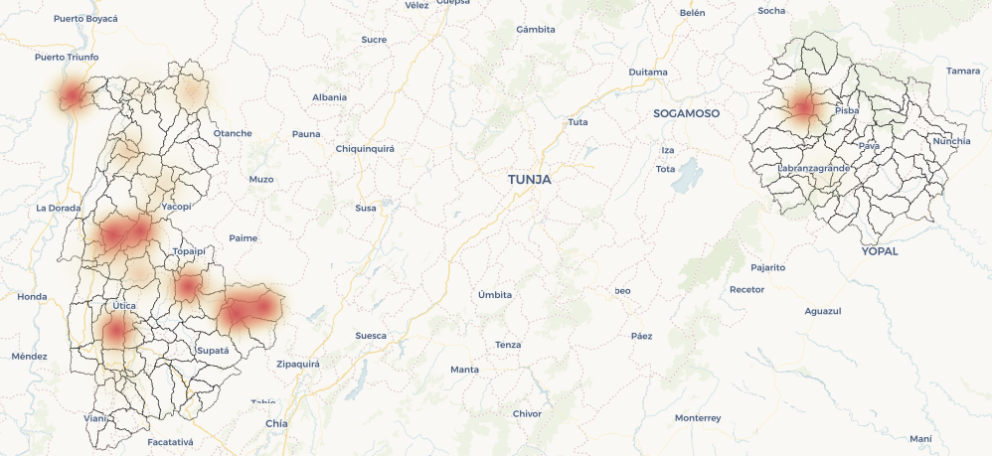
Productos del Centro Nacional de Modelación 2017
APLICACIÓN DE LA METODOLOGÍA DE CRECIENTES SÚBITAS DEL A OMM A DOS CUENCAS PILOTOS (RIO NEGRO Y CRAVO SUR)
PROYECTO PARA EL FORTALECIMIENTO DE LA CAPACIDAD DE MANEJO DEL RIESGO DE INUNDACIONES EN LA REPÚBLICA DE COLOMBIA
Revisión de la metodología previo a la implementación de un proyecto de la OMM en Latinoamérica a partir de 2018
Proyecto interinstitucional de fortalecimiento de capacidades de JICA, en el que participan UNRGD, IDEAM, CAR, Gobernación de Cundinamarca y MADS
El proyecto finaliza en Junio de 2018

Slide 10
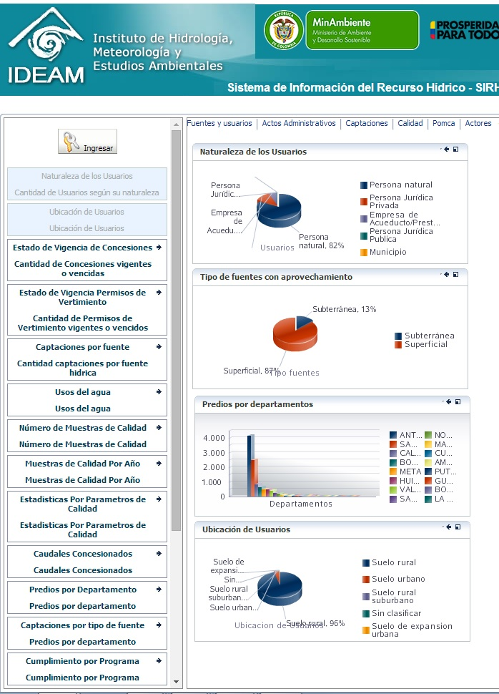
SISTEMA DE INFORMACIÓN DEL RECURSO HÍDRICO - SIRH
EVALUACIÓN HIDROLÓGICA
Usuarios integrados al SIRH

Slide 11
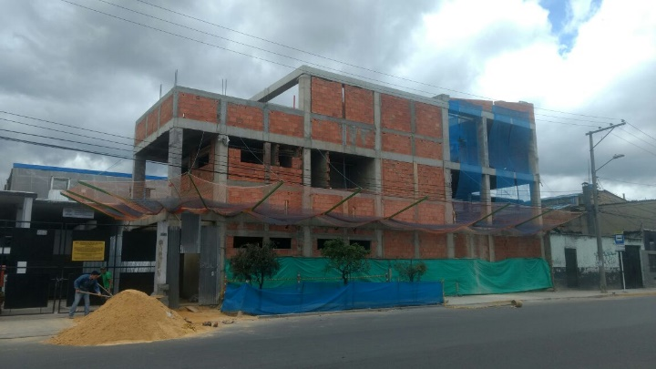
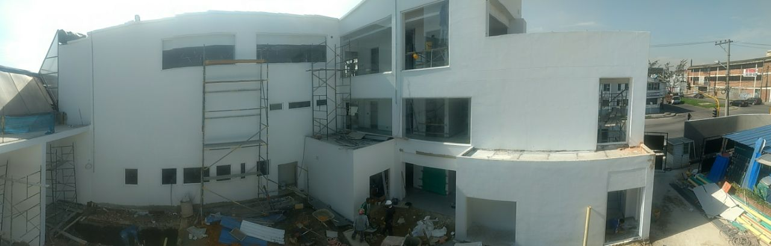
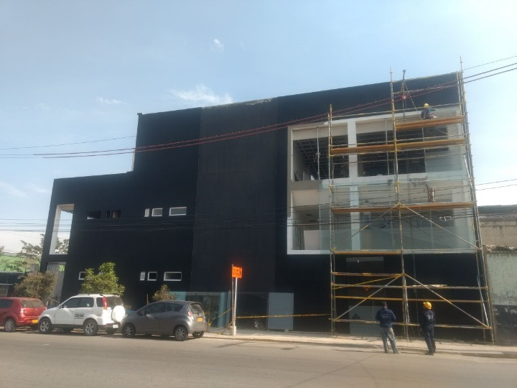
LABORATORIO DE CALIDAD AMBIENTAL
Monitoreo de variables y parámetros que intervienen en la calidad del agua (Concentración y transporte de sedimentos, variables físico-químicos y bacteriológicas y variables hidrobiológicas).
Instalaciones en construcción
Estaciones de monitoreo de Calidad del agua

Slide 12
SUBDIRECCIÓN DE ECOSISTEMAS E INFORMACIÓN AMBIENTAL

Slide 13
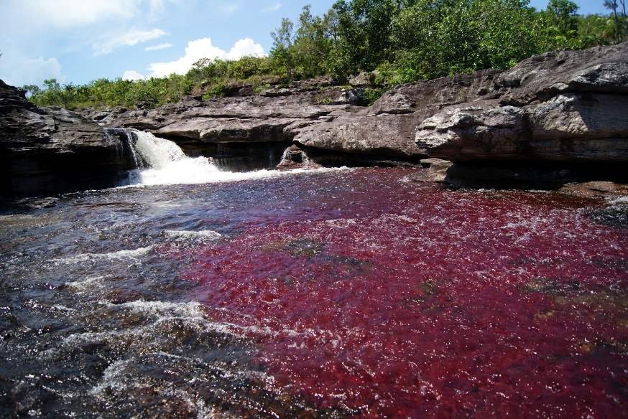
Sistemas de monitoreo
ECOSISTEMAS
OTRAS COBERTURAS
  Ecosistemas
  Glaciares
  Suelos
  Bosques y carbono
  Inventario Forestal Nacional

Slide 14
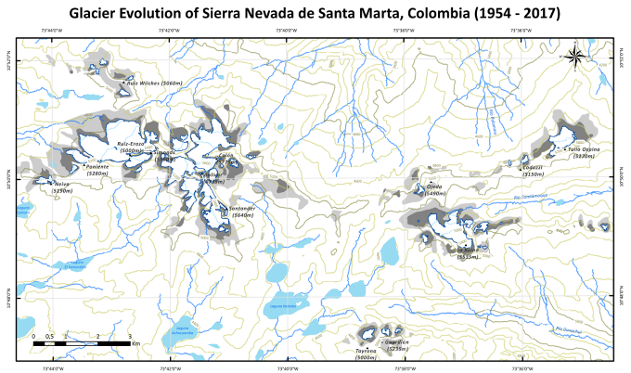
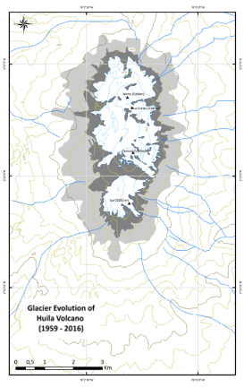
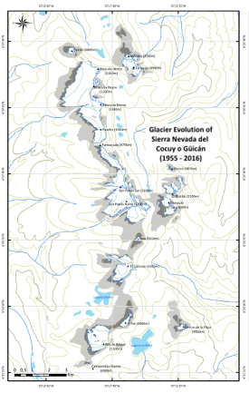
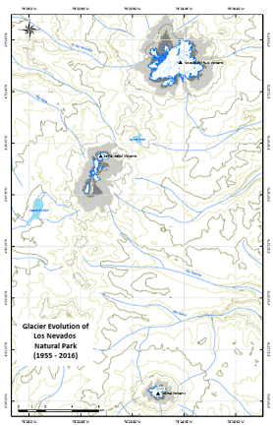
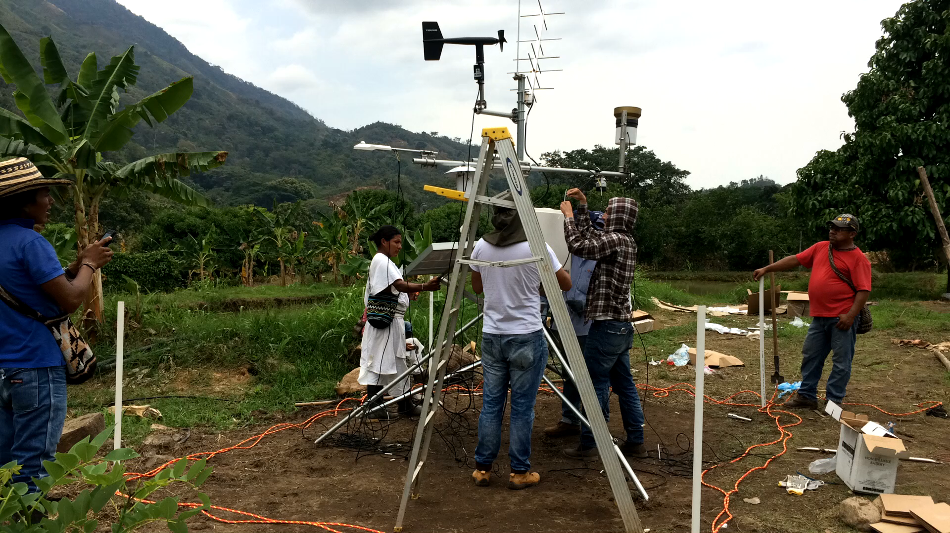
MONITOREO GLACIAR
N. Huila
S.N. El Cocuy
P.N. Los Nevados

Slide 15
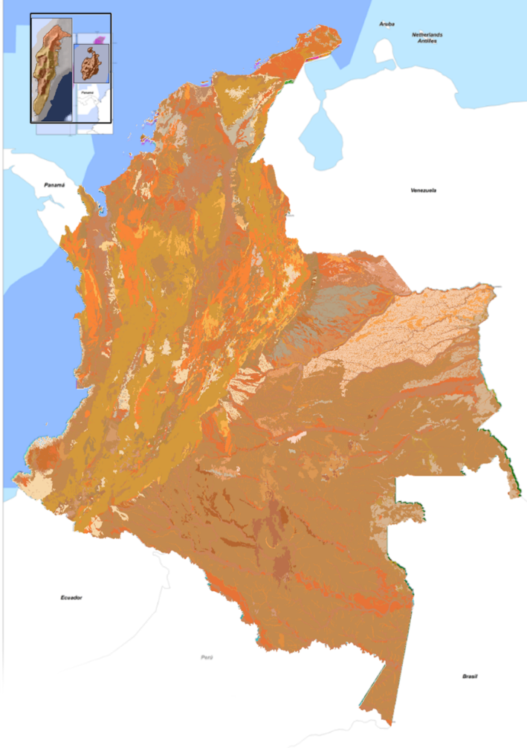
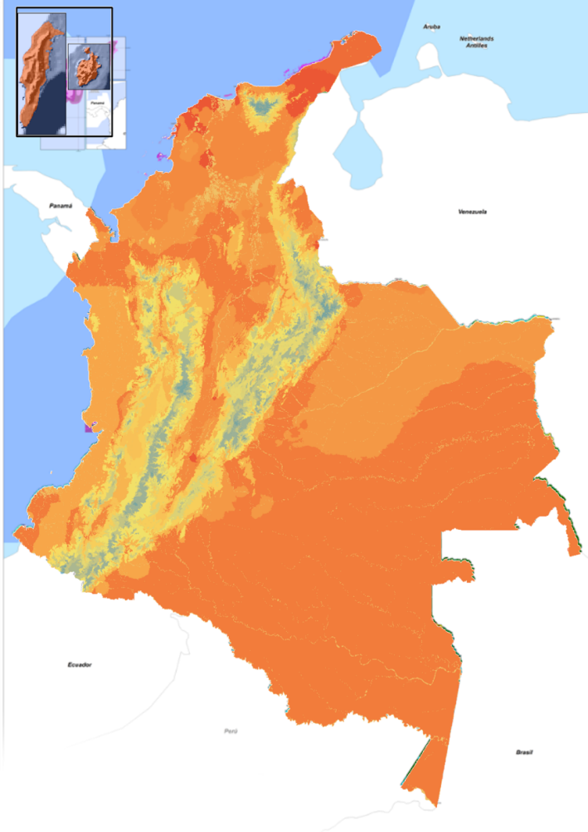
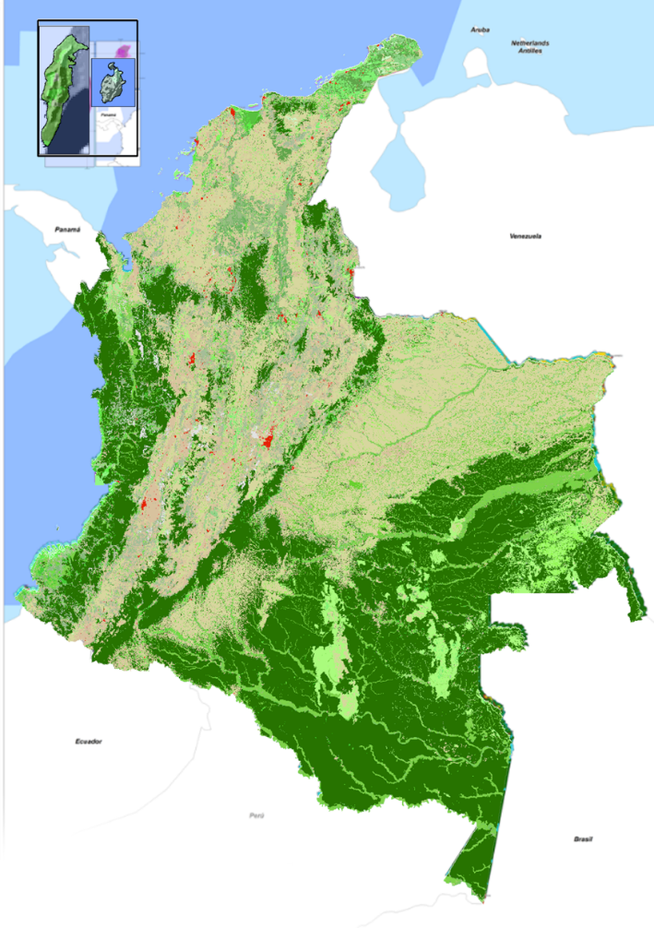
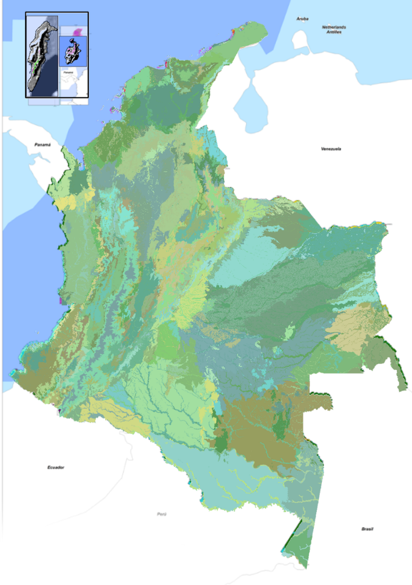
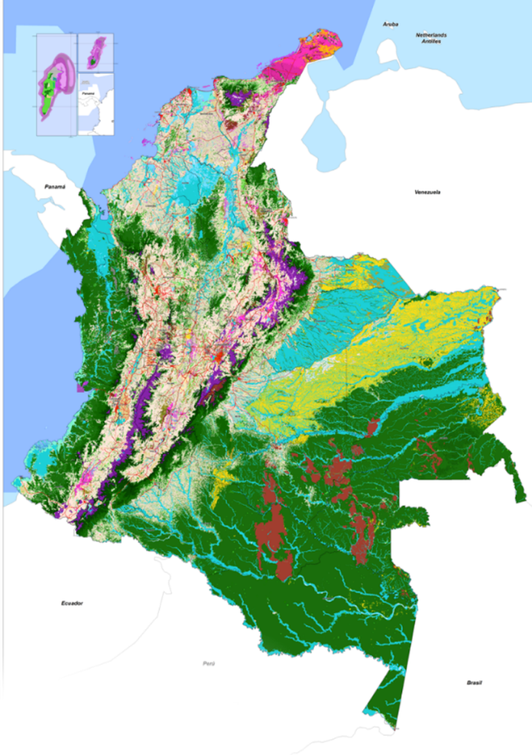

Monitoreo de ecosistemas
MAPA DE ECOSISTEMAS CONTINENTALES, COSTEROS Y MARINOS DE COLOMBIA (MEC)
Comparación periodos:
2005-2009 - 2010-2012
Mapa de susceptibilidad de degradación de los suelos por salinización escala 1:100.000.
Mapa de susceptibilidad de degradación de los suelos por salinización escala 1:100.000.
Notes:
El producto final de la integración y análisis de esta información es éste mapa de ecosistemas del cual ya se entregó al país una versión en el año 2015 y se entregó una segunda versión en apenas dos años.
El tener dos mapas de periodos de tiempo diferentes, elaborados con la misma metodología y con una estandarización de los tipos de ecosistemas nos permite realizar el monitoreo del cambio de las áreas de los ecosistemas.
del país, su pérdida y recuperación.
Adicionalmente es una herramienta que brinda información indicativa a escala nacional y regional para orientar esfuerzos de gestión ambiental y territorial.

Slide 16
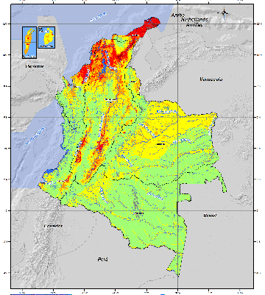
Monitoreo de suelos
MAPA DE SUSCEPTIBILIDAD DE DEGRADACIÓN DE SUELOS
Mapa de susceptibilidad de degradación de los suelos por salinización escala 1:100.000.

Slide 17
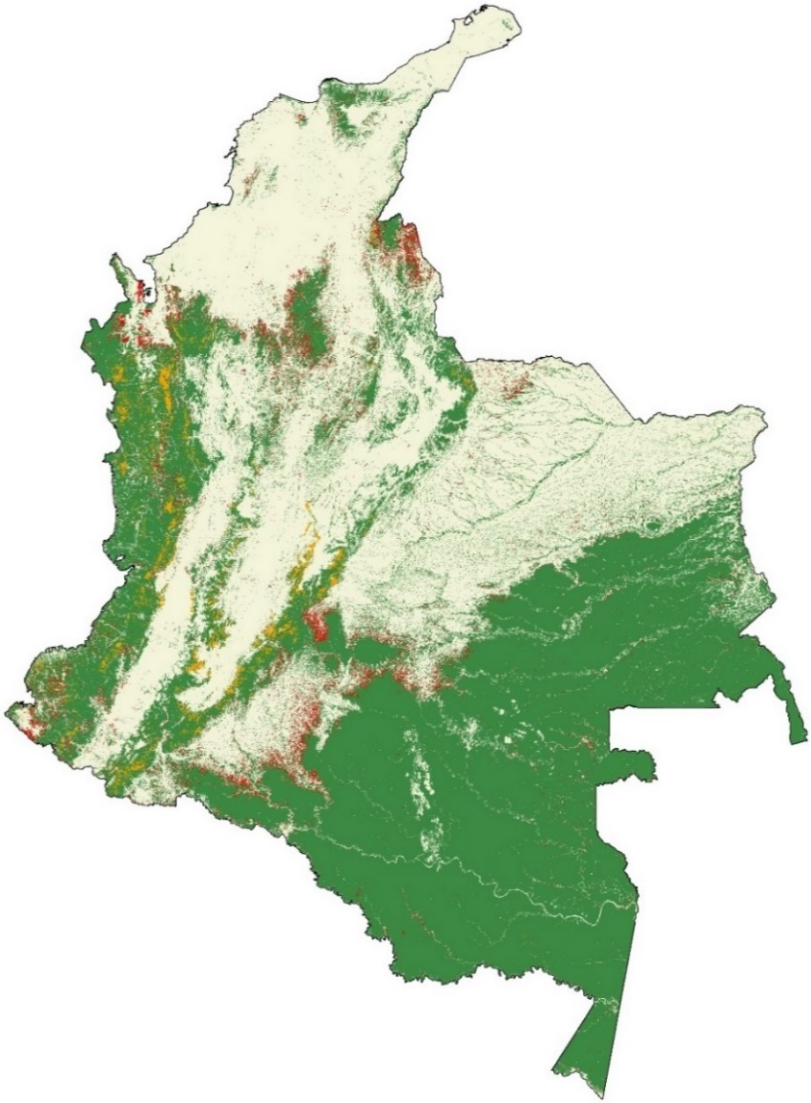
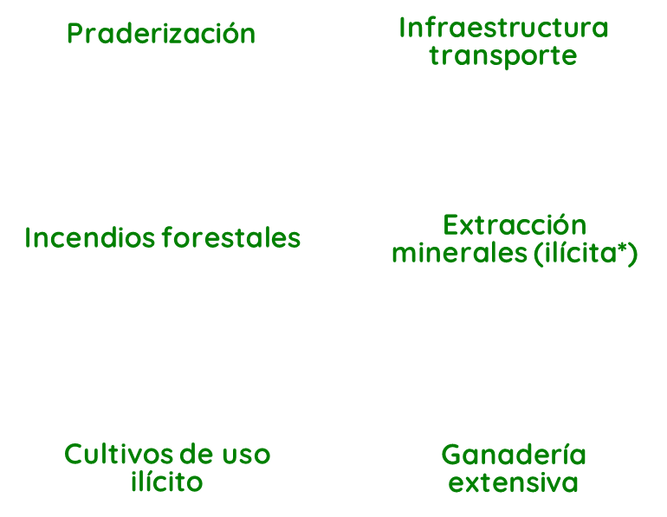



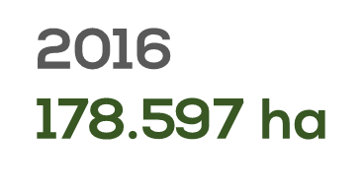


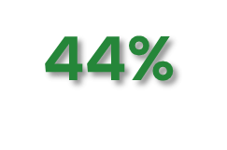
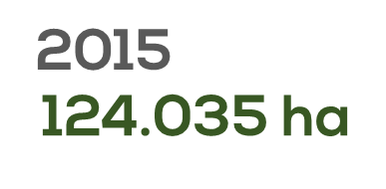



MONITOREO DE BOSQUES Y CARBONO

Slide 18
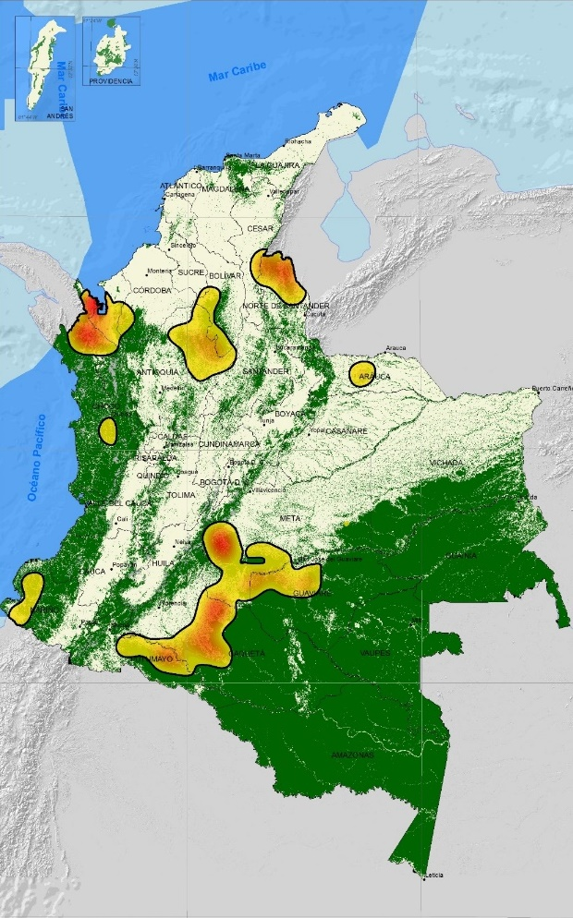

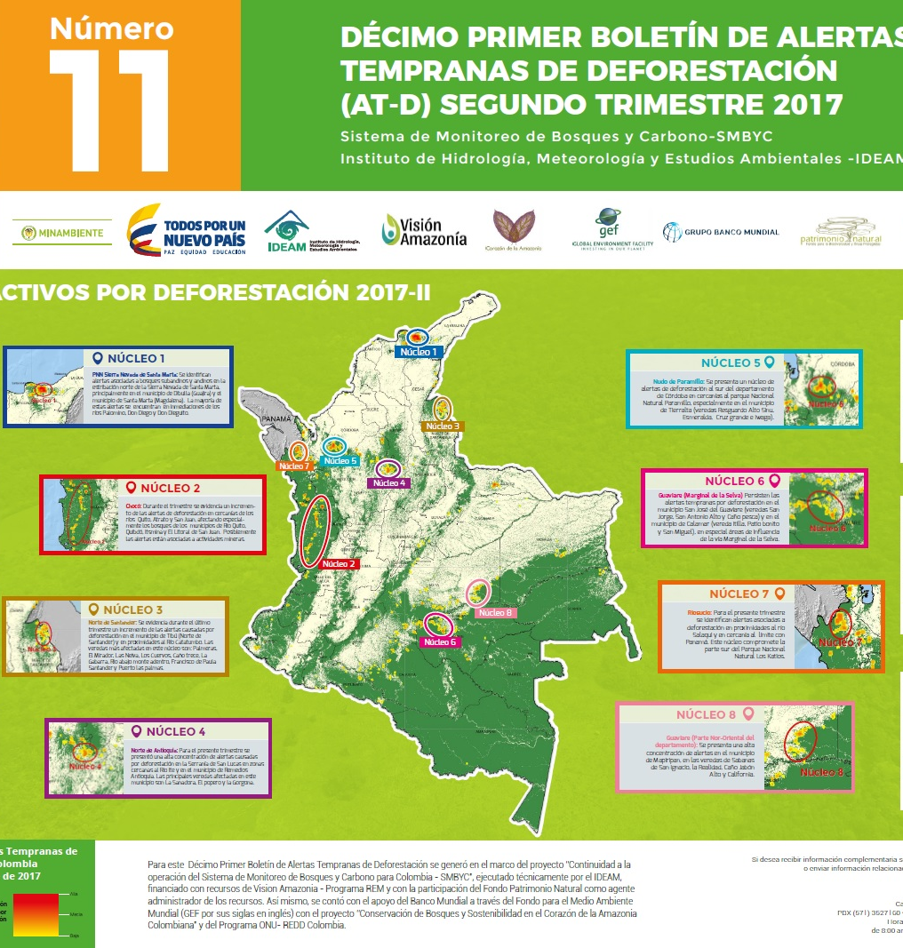

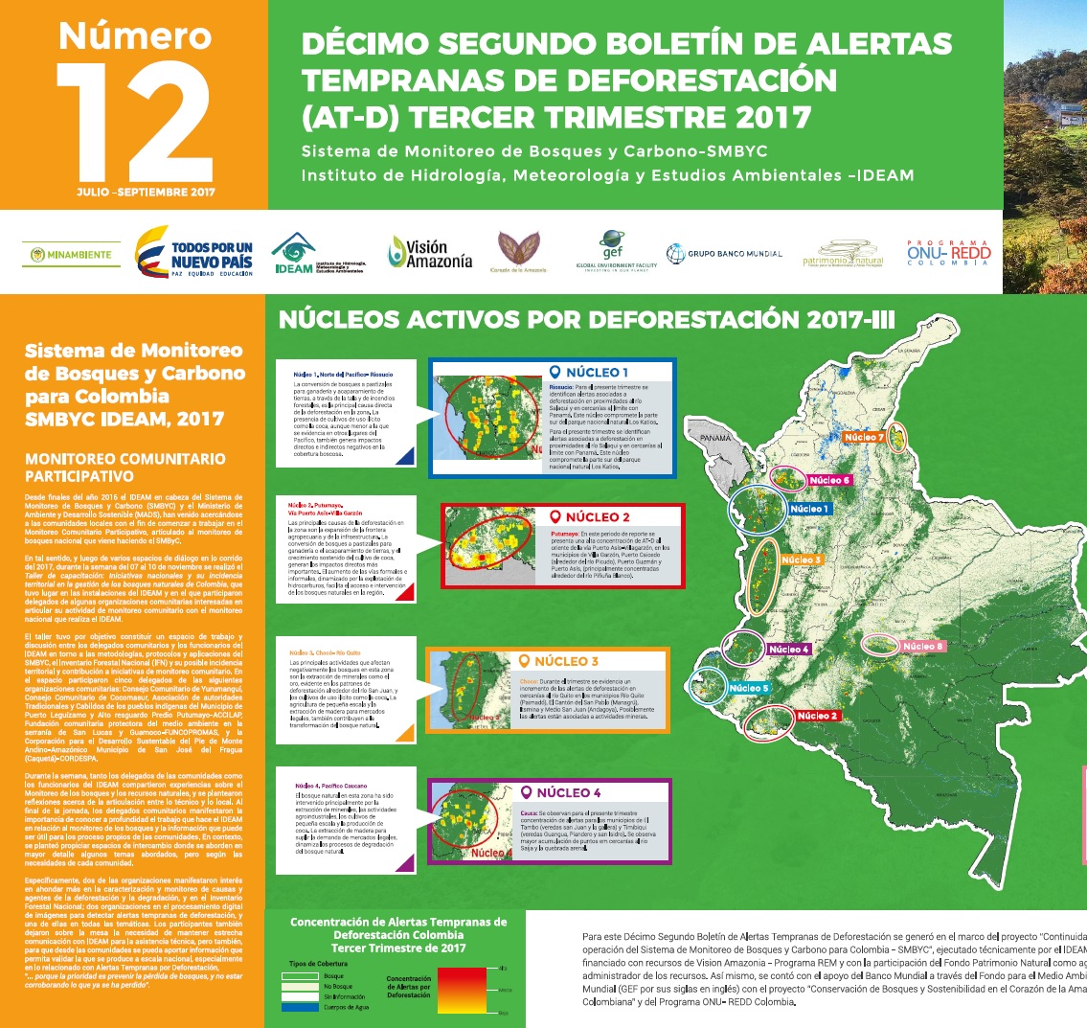
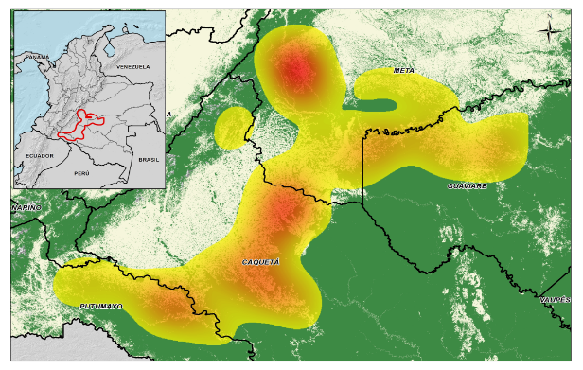
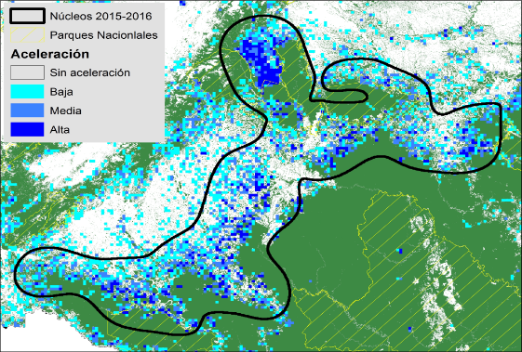
MONITOREO DE BOSQUES Y CARBONO
ALERTAS Y ANÁLISIS DE CAUSAS Y AGENTES DE LA DEFORESTACIÓN
Núcleo: Arco Deforestación Amazonia

Slide 19
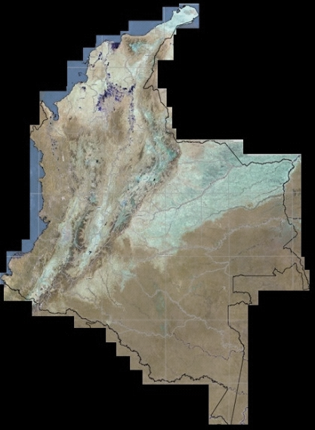
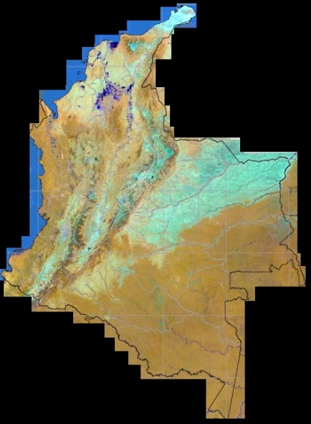
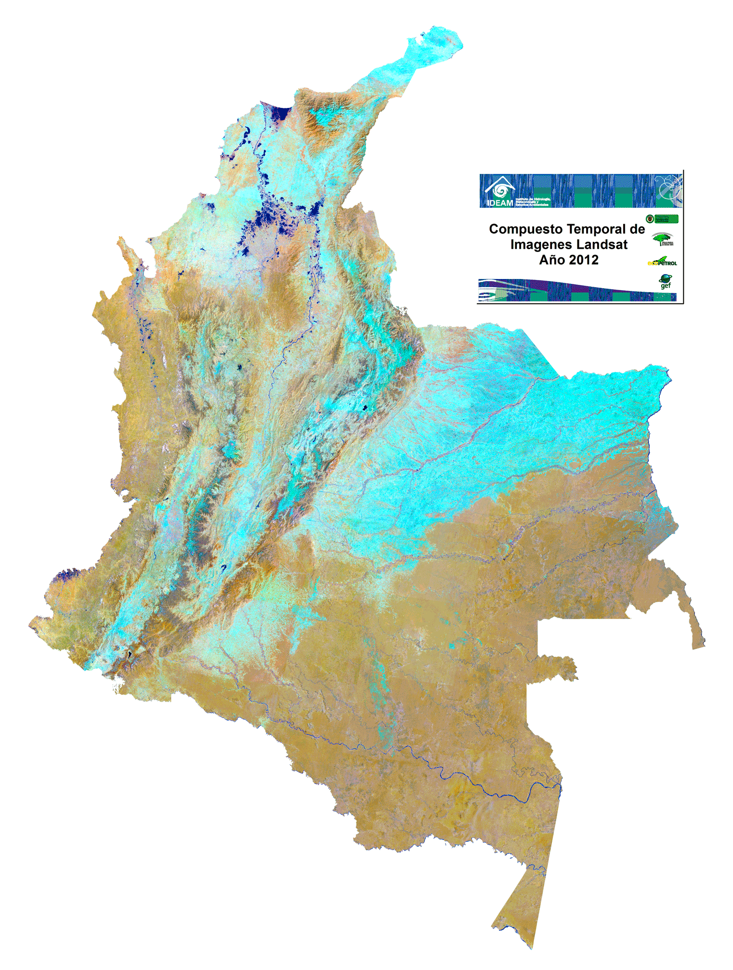
MONITOREO DE BOSQUES Y CARBONO
16años
DATOS DE 2000-2016
30metros
RESOLUCIÓN DE PIXEL
3sensores
LANDSAT 5/7/8 + COMPUESTOS MEDIANA
L7
L5
…Bn
B1
27.070imágenes descargadas
LANDSAT 7, 5 Y 8
….t
2015
y
2016
17.207 imágenes ingestadas
LANDSAT 7/8/5
19.7TB
FUERA DEL CUBO
140.953 tiles
L 5/7/8 – CUBO DE DATOS
3.8TB
DENTRO DEL CUBO - NETCDF
t
(λ)
1.7x 10¹²
PIXELES
ANALISIS ESPACIALES DEL BOSQUE Y OTRAS COBERTURAS
x

Slide 20
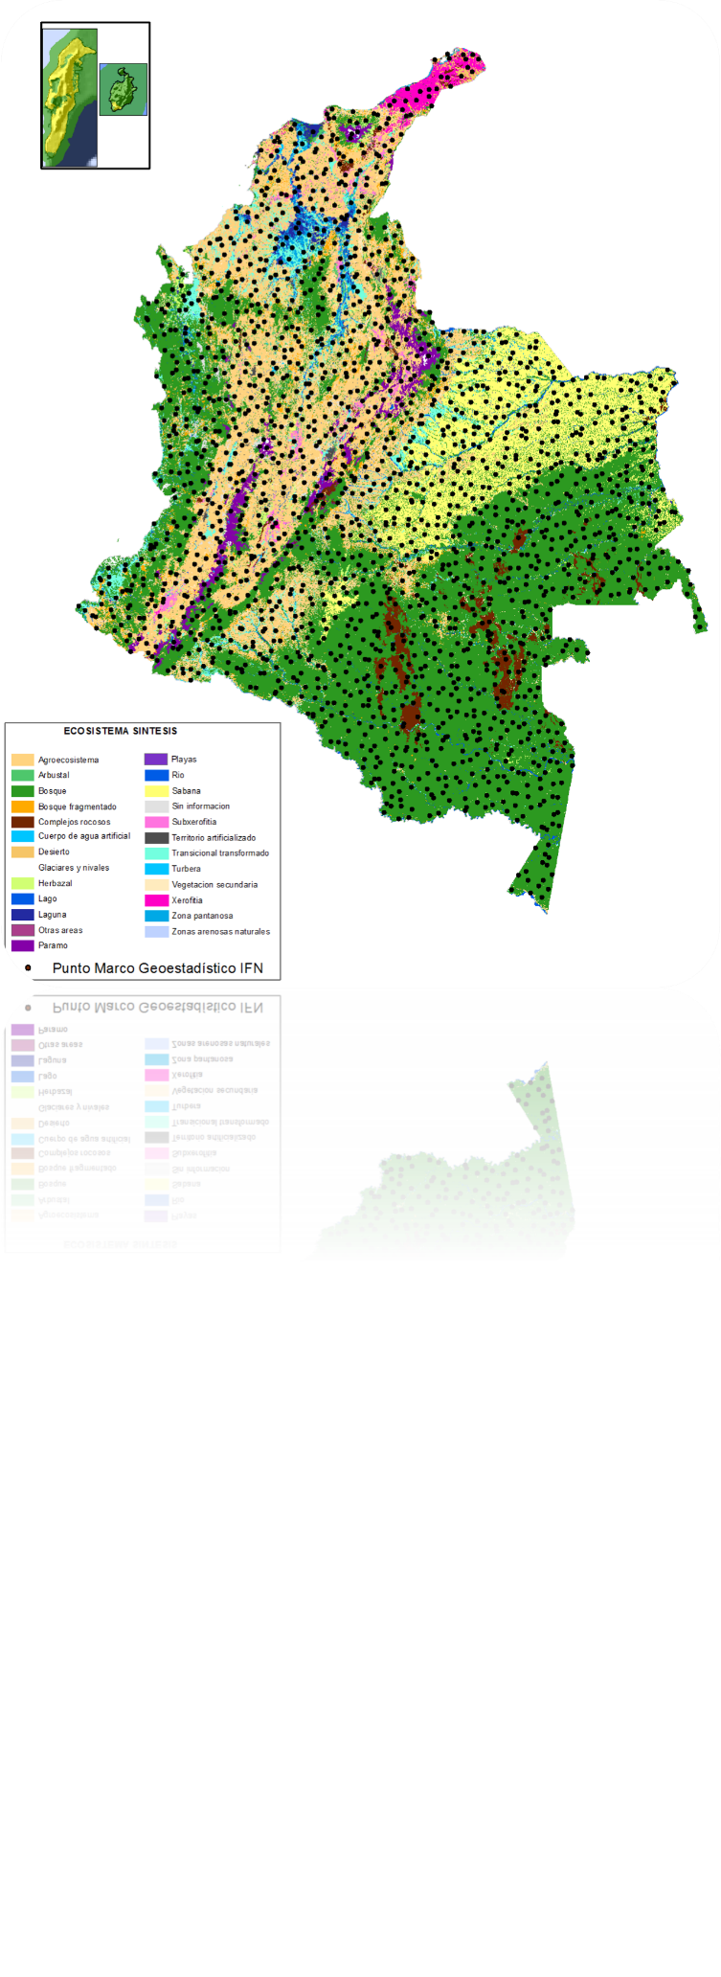
MARCO GEOESTADÍSTICO DEL INVENTARIO FORESTAL NACIONAL - IFN
INVENTARIO FORESTAL NACIONAL
Especies
2.133
186
Familias botánicas
Géneros
557
297 conglomerados establecidos (107 en 2017)
28 parcelas permanentes 1ha
Notes:
El Margo geoestadistico utilizado por el IFN, es una herramienta que puede ser usada para la validación de la información de los ecosistemas naturales y transformados, presentes en el mapa de ecosistemas. En la gráfica se presentan los 11 ecosistemas generales sobre los cuales se tienen mayor número de puntos de muestreo del IFN. Igualmente se presentan los ecosistemas que de acuerdo al marco

Slide 21

  Más de 200 participantes: CARs, ONG, Universidades
  Lanzamiento del Acuerdo Cero Deforestación: Palma de Aceite
  6 capacitaciones
  6 mesas de trabajo
  Invitados internacionales

Slide 22
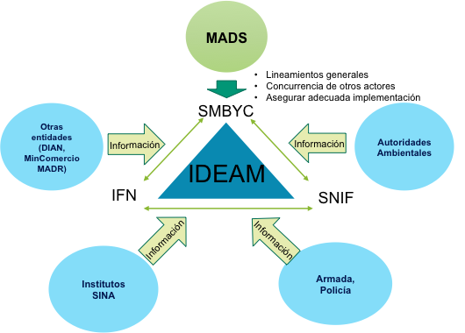
DECRETO 1655 – 2017: SMBYC, IFN, SNIF
IDEAM responsable de coordinar el SNIF, el IFN y el SMBYC: fuentes de información oficial.
Información de libre acceso salvo en casos específicos (seguridad nacional, grupos étnicos).
Obligaciones a autoridades ambientales incluidos PNN y ANLA → reportes trimestrales a SNIF.
Institutos, autoridades, PNN y ANLA → incorporación de lineamientos del IFN y reporte a IDEAM en formato establecido.

Slide 23
INDICADORES, ESTADÍSTICAS Y CUENTAS AMBIENTALES
Proceso de certificación oficial ante el DANE de la cifra de Bosques – Certificado a 5 años.
Cuentas ambientales económicas de activos bosques, tierra, agua , ecosistemas
Batería de indicadores clave del IDEAM: Informe Estado de los RRNN
Revisión de más de 60 hojas metodológicas de indicadores IDEAM.
Total: 60

Slide 24

SISTEMA DE INFORMACIÓN AMBIENTAL - SIA
GEOVISOR INSTITUCIONAL
Oficialización de la aprox. 190 capas geográficas
Mantenimiento y actualización del Visor institucional *
Actualización de la versión del aplicativo de gestión de metadatos Geonetwork.
Disposicion de fichas de catálogo de información geográfica
AÑO | CONSULTA | ANALISIS | DESCARGA | TOTAL
2015 | 14.708 | 114 | 603 | 15.425
2016 | 23.352 | 261 | 1.615 | 25.228
2017 | 25.596 | 227 | 2.698 | 28.521

Slide 25












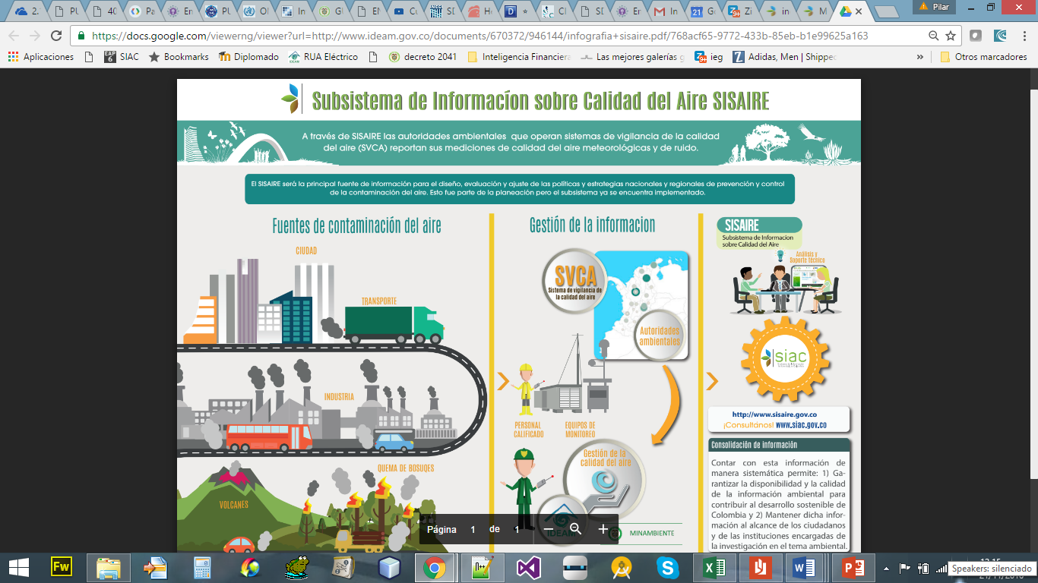
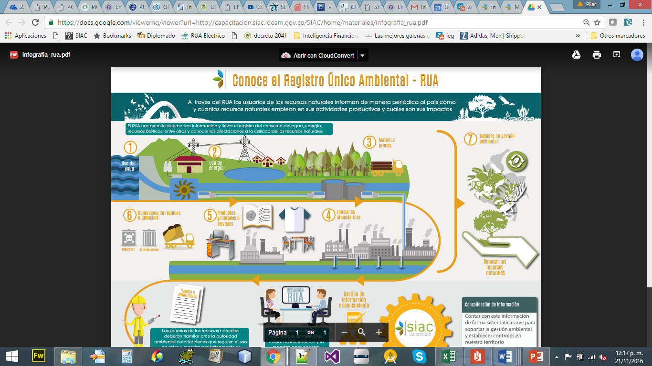
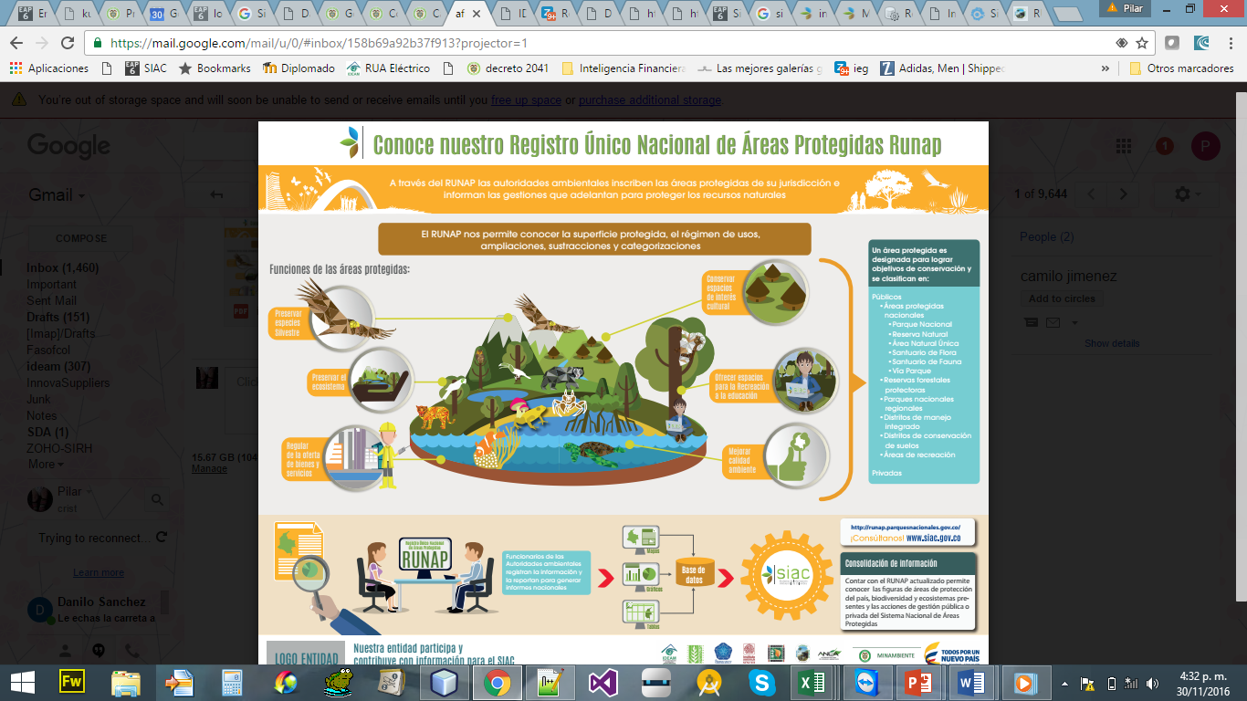

RESULTADOS 2017
VISITAS PORTAL SIAC ENERO A NOVIEMBRE DE 2017
Usuarios | N° páginas vistas | Pág con mayor N° de visitas | Usuarios de otros países | Meses más visitados
128.606 | 378.179 | Catálogo de mapas: 81.216 Geovisor: 23.828 Suelos de Colombia: 19.906 | México: 2.174 Perú: 1.779 EE.UU. : 1.703 España: 1.131 Ecuador: 928 Argentina: 787 Bolivia: 675 Chile: 615 Venezuela: 584 | Noviembre: 18.040 usuarios Octubre: 16.667 usuarios
Fortalecimiento de las capacidades institucionales en el uso y manejo del Sistema Nacional de Información Forestal –SNIF.
24 AA participaron
15 AA aprobaron
Fortalecimiento de capacidades en el uso y gestión de información generada en los aplicativos RUA y RESPEL en el marco del Subsistema de Información sobre Uso de los Recursos Naturales Renovables (SIUR).
31
Autoridades Ambientales participaron en el I encuentro de Corporaciones Autónomas Regionales y de Desarrollo Sostenible y Autoridades Ambientales de Grandes Centros Urbanos.
Fortalecimiento en la gestión de información
3
Talleres virtuales dictados a las AA sobre los servicios geográficos dispuestos en el portal web del SIAC
34 AA participaron
17 AA aprobaron
220
Capas geográficas de siete 7 entidades para consultar a través del visor geográfico
Bases conceptuales del Sistema de Monitoreo de Bosques y Carbono-SMByC como soporte a la gestión de información sobre los bosques naturales de Colombia.
235
Capas geográficas oficiales para descarga en formato shapefile
150
Más de 150 cifras sobre el estado y uso de los recursos
25 AA participantes
11
Culmina el 10/12/2017
Boletines de divulgación enviados a 2.230 usuarios
72
Productos de divulgación sobre gestión de información y temas ambientales (infografías, banners, productos multimedia y ventanas emergentes).

Slide 26
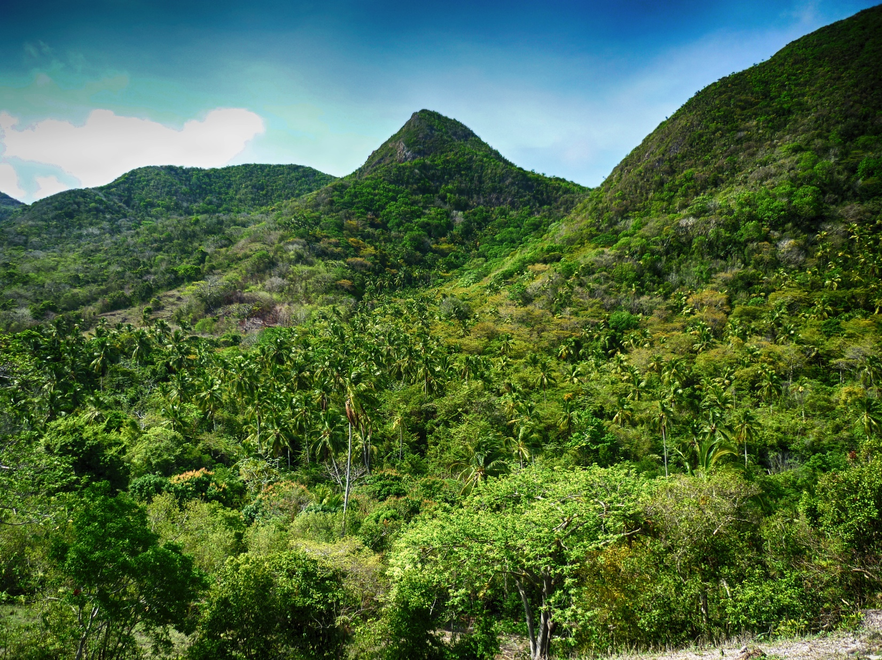
Gestión de cooperación y alianzas institucionales
  GEF- Corazón de la Amazonia
  Programa Visión Amazonia
  Proyecto Forest 2020
  Programa Paisajes Sostenibles – Fondo Biocarbono
  Proyecto BID
  Alianzas

Slide 27
GESTIÓN COOPERACIÓN
Actuales
Corazón de la Amazonia (GEF)
Programa Visión Amazonia (Alemania, Noruega, UK)
Forest 2020 (UK)
Futuros
Programa Paisajes Sostenibles – Orinoquia (Fondo Biocarbono Banco Mundial): USD 3M (2018-2020)
Proyecto BID: USD 500 mil – 2018
Declaración Conjunta de Intención (BID-Colombia Sostenible): USD 2,4 M (2018)
CENIT: Alertas deslizamiento en vías de interes nacional para hidrocarburos
Alianzas de Asistencia Técnica
GIZ – Winrock – Silvacarbon – WHRC – GEO – CIAT
PROYECTO | TOTAL EJECUTADO 2017 | TOTAL PRESUPUESTADO 2018
FORESTS2020 | $ 374,530,465 | $ 1,061,001,713
VA REM | $ 9,770,326,015 | $ 9,616,013,184
GEF – CA | $ 1,612,793,285 | $ 904,173,640

Slide 28
SUBDIRECCIÓN DE ESTUDIOS AMBIENTALES

Slide 29
GESTIÓN GAL (ACREDITACIÓN DE LABORATORIOS)
CUMPLIMIENTO DE INDICADORES Y METAS POA 2017
173 DIAS DE AUDITORÍA
212 LABORATORIOS ACREDITADOS
27 ORGANIZACIONES AUTORIZADAS
142 INSCRIPCIONES PED

Slide 30
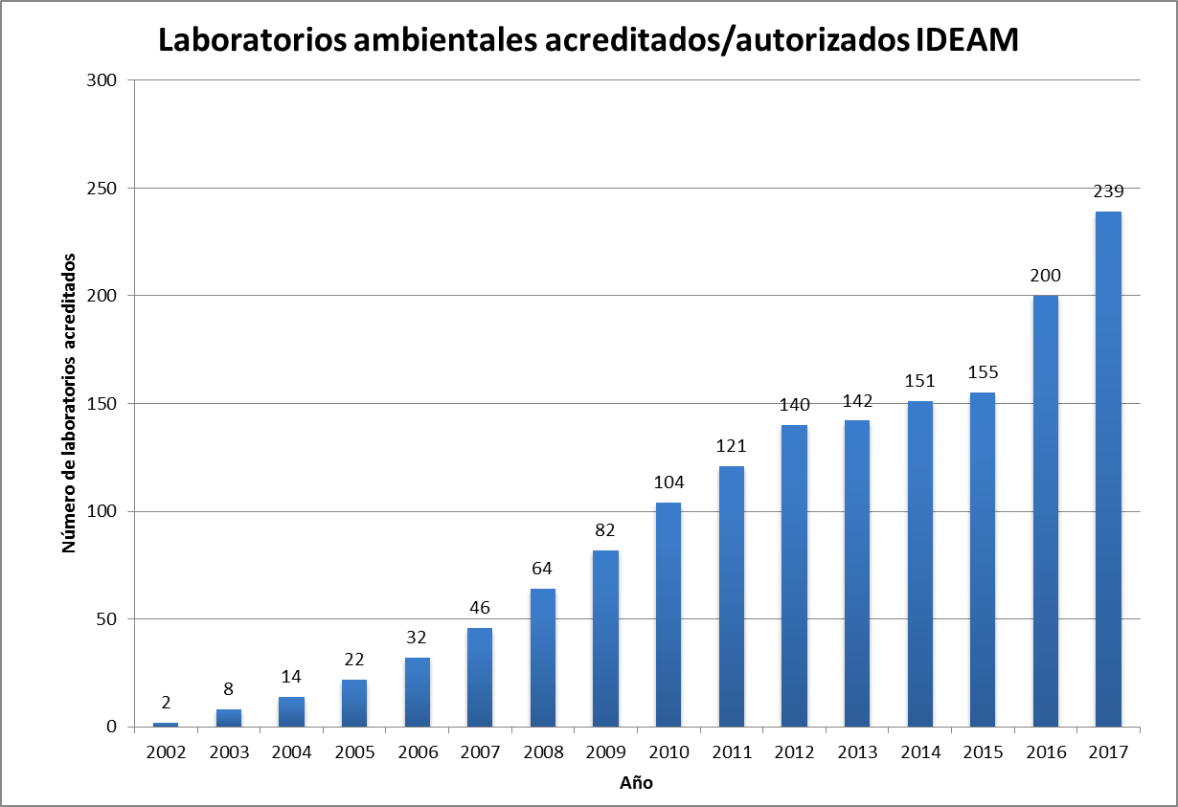
LABORATORIOS AMBIENTALES ACREDITADOS /AUTORIZADOS IDEAM

Slide 31
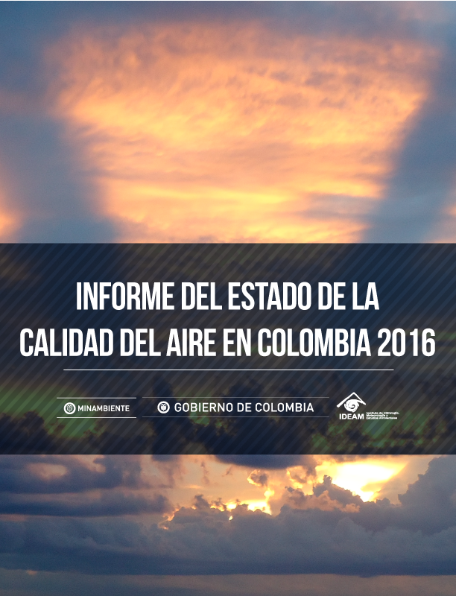
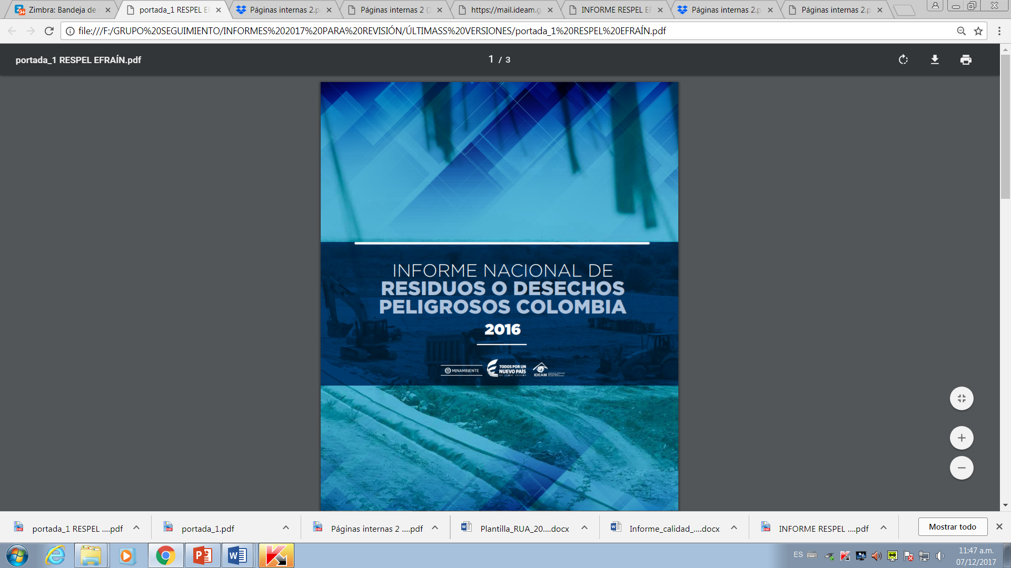
SEGUIMIENTO A LA SOSTENIBILIDAD
INFORME DEL ESTADO DE LA CALIDAD DEL AIRE EN COLOMBIA 2016
Consolida y analiza el estado de la calidad del aire a nivel nacional, a partir de 2.606.577 datos reportados por 159 estaciones de monitoreo distribuidas en 23 Sistemas de Vigilancia de Calidad del aire. Adicionalmente evalúa el escenario actual y pone en prospectiva las concentraciones obtenidas frente a los objetivos establecidos por la normativa nacional al año 2030, lo cual permitirá al país cumplir los Objetivos de Desarrollo Sostenible.
INFORME NACIONAL DE RESIDUOS O DESECHOS PELIGROSOS COLOMBIA 2016
El Informe de RESPEL permite al establecimiento verificar que su Plan de Gestión previene la generación y reduce sus RESPEL; por otro lado brinda información del listado de gestores autorizados a nivel nacional. Para la Autoridad Ambiental es una herramienta de planificación para incidir en todos los campos de la Gestión Integral de los RESPEL.

Slide 32
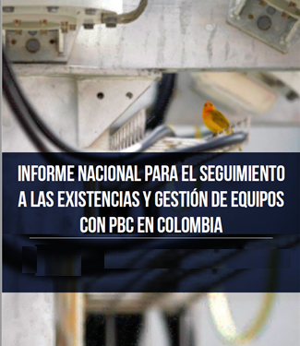

SEGUIMIENTO A LA SOSTENIBILIDAD
INFORME NACIONAL PARA EL SEGUIMIENTO A LAS EXISTENCIAS Y GESTIÓN DE EQUIPOS CON PCB EN COLOMBIA
El Informe prioriza el manejo de los equipos que contienen o pueden contener bifenilos policlorados – PCB y presenta el estado de avance en cuanto al cumplimiento de las metas propuestas en el Convenio de Estocolmo.
El informe del año 2016 es una guía para el manejo de los PCB a nivel nacional y servirá para la toma de decisiones de los entes territoriales en el progreso en la gestión de contaminantes que puedan afectar la salud y el medio ambiente.
INFORME NACIONAL DEL REGISTRO ÚNICO AMBIENTAL MANUFACTURERO RUA MF 2009 A 2016
Este informe presenta información temporal y espacial consolidada a través del RUA para el sector Manufacturero, los principales departamentos y municipios del país en los que se concentra la actividad manufacturera y cuáles son sus demandas específicas de recursos respecto a consumo de agua y consumo de energía, generación de aguas residuales, cargas contaminantes en vertimientos, emisiones atmosféricas, generación de residuos no peligrosos, entre otros.

Slide 33

SEGUIMIENTO A LA SOSTENIBILIDAD
INFORME DEL ESTADO DEL AMBIENTE Y OLOS RECURSOS NATURALES RENOVABLES
En la elaboración del IEARNR para la vigencia 2016, se destacan aspectos relacionados a la estructura conceptual del informe y la trazabilidad temporal de los contenidos presentados en dicha publicación.
En ese sentido se destacan los aspectos importantes durante la elaboración del IEARNR 2016:
Cambio de estructura, la cual se soporta en la batería mínima de indicadores del IDEAM y algunos indicadores SINA (indicadores mínimos y otros generados por cada Instituto), que ofrecen información puntual sobre un recurso.
Ajuste del procedimiento y desarrollo del esquema de planificación, en el marco del Sistema de Gestión Integrado – SGI, para cada una de las actividades que integran el proceso de elaboración del IEARNR 2016.
Establecimiento de criterios para mejorar la trazabilidad en el tiempo de la información que da cuenta del estado de los recursos, a partir de la dinámica de generación de la Información ambiental oficial del país

Slide 34

TERCERA COMUNICACIÓN NACIONAL DE CAMBIO CLIMÁTICO

Slide 35
AVANCE RECEPCIÓN INFORMACIÓN Y CIERRE ADMINISTRATIVO
Archivo físico del proyecto recibido por la Subdirección de Estudios Ambientales, conforme con lineamientos de gestión documental.
Archivo digital de Inventarios de Gases Efecto Invernadero recibido por la Subdirección de Estudios Ambientales.
Archivo digital del capítulo de Vulnerabilidad y Riesgo por Cambio Climático entregado parcialmente a la Subdirección de Estudios Ambientales, están pendientes 113 hojas metodológicas de los indicadores de amenaza, sensibilidad y capacidad adaptativa.
Cierre administrativo y financiero del proyecto previsto para el presente mes de diciembre de 2017

Slide 36

DIFUSIÓN DE LA INFORMACIÓN
Se diseñó y ejecutó (2do semestre 2017) una estrategia de difusión para los productos de la Tercera Comunicación Nacional de Cambio Climático a través de talleres con los nodos regionales de cambio climático.
Total Talleres Nodos Regionales Cambio Climático:10
Total eventos (foros, seminarios, etc): 14

Slide 37
PROYECTOS
DESTACADOS

Slide 38






PROYECTO RADARES
OBRA: RADAR METEOROLÓGICO BARRANCABERMEJA

Slide 39

PROYECTO: DESARROLLO DE HERRAMIENTAS DE INFORMACIÓN Y CONOCIMIENTO PARA LA TOMA DE DECISIONES OPORTUNAS ANTE EVENTOS ADVERSOS DE ORIGEN HIDROMETEOROLÓGICO EN EL DEPARTAMENTO DE CHOCÓ
OBJETIVO:
Desarrollar herramientas de información y conocimiento para la toma de decisiones oportunas que permitan reducir las afectaciones ante eventos extremos de origen hidrometeorológico en el departamento de Chocó.
 | 2017 | 2018
PRESUPUESTO | $ 3.517.500.000 | $ 3.557.000.000
ALCANCE | Adquirir, instalar y puesta en funcionamiento de estaciones hidrometeorológicas. (23) Adquirir Equipos de Monitoreo (14) Reportes de pronósticos y alertas generados (30) | Adquirir Equipos de Monitoreo (10) Modelos integrados a la plataforma de pronósticos FEWS (3) Reportes de pronósticos y alertas generados (365)
RESULTADOS 2017 | Se adquirieron las 23 estaciones hidrometeorológicas y los equipos de monitoreo. Actualmente las obras civiles de las estaciones se encuentran en un avance del 80%. Se realizará prueba de funcionamiento de las estaciones de la semana del 19 al 22 de diciembre de 2017. A la fecha se han generado 285 reportes de pronósticos y alertas para la toma oportuna de decisiones.

Slide 40



  CRECIMIENTO APP
Android
Relanzamiento APP
IOS
Relanzamiento APP
Enero: 119.357
Octubre: 136.054
Diciembre: 144.542

Slide 41
TRANSPARENCIA, PARTICIPACIÓN Y SERVICIO AL CIUDADANO
POLÍTICAS DE DESARROLLO ADMINISTRATIVO

Slide 42






INFORME DE REVISIÓN PLAN ANTICORRUPCIÓN Y
DE ATENCIÓN AL CIUDADANO 2017
PLAN ANTICORRUPCIÓN Y ATENCIÓN AL CIUDADANO

Slide 43



SISTEMA DE GESTION INTEGRAL
RECERTIFICACION LOGRADA

